Slide 1

М.Өтемісов атындағы Батыс Қазақстан университеті
Электр және магнетизм
Дәріс 2.
Электрстатикалық өріс потенциалы, жұмыс.
Физ.-мат.ғ.к.ғ доцент Кушеккалиев А.Н.
2021 жыл

Slide 2

Жоспары:
Электростатикалық өрістің кернеулігі
Электрстатикалық өрісте заряд орын ауыстырғанда орындалатын жұмыс.
Электрстатикалық өріс потенциалы.
Кернеулік векторы Е мен потенциал
арасындағы байланыс

Slide 3
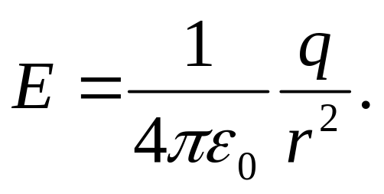
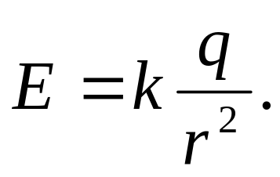
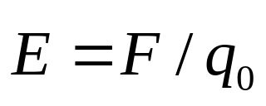
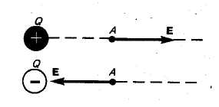
Электростатикалық өріс.
Электростатикалық өрістің кернеулігі.
Вакуумдағы нүктелік заряд өрісінің кернеулігі
Берілген нүктедегі Электростатикалық өрістің кернеулігі өрістің осы нүктесінде орналасқан бірлік оң зарядқа әсер ететін күшпен анықталатын физикалық шама болып табылады.
немесе
Е векторының бағыты сол өрістегі оң зарядқа әсер ететін күштің бағытымен сәйкес келеді. Егер өріс оң зарядтан турса, онда Е векторы радиус-вектордың бойымен зарядтан сыртқы ортаға бағытталады (оң зарядтан тебіледі); егер өріс теріс зарядтан турса, онда Е векторы зарядқа қарай бағытталады.

Slide 4
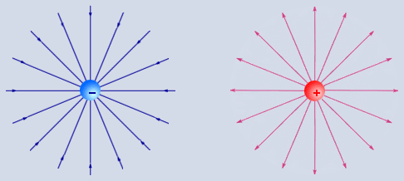
Электростатикалық өрісті графикалық түрде кернеулік сызықтары арқылы көрсетеді. Кернеулі сызығы — Е векторының бағытымен сәйкес келетін өрістің әр нүктесі арқылы жүргізілген жанама сызық.

Slide 5
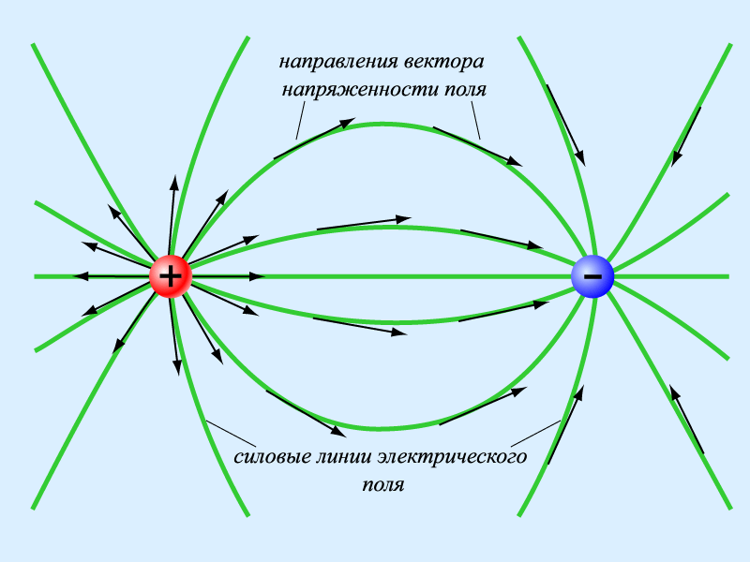

Slide 6
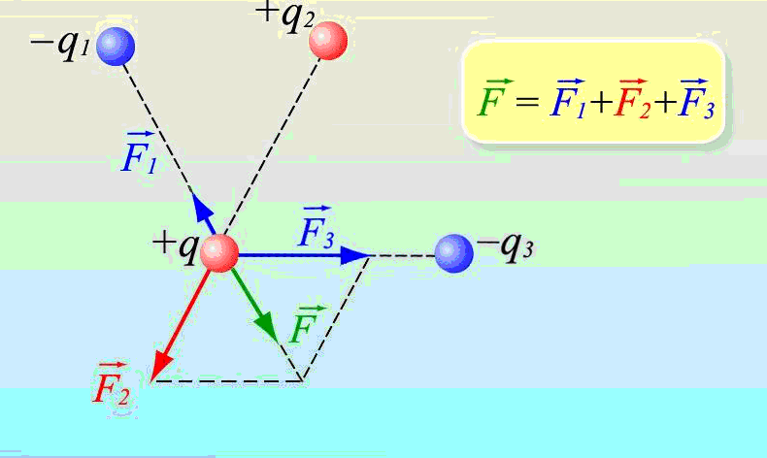
Суперпозиция принципы

Slide 7
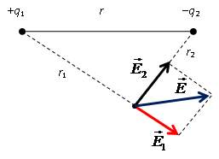
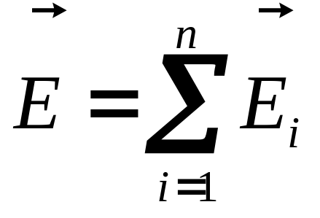
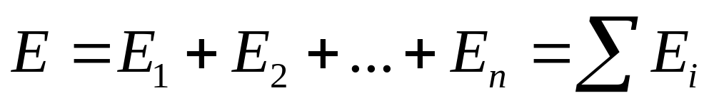
Егер өріс бірлік зарядтан турса, онда кернеулік сызықтары — түзу, егер оң заряд болса, зарядтан шығады, егер теріс заряд болса,сол зарядқа кіреді.

Slide 8
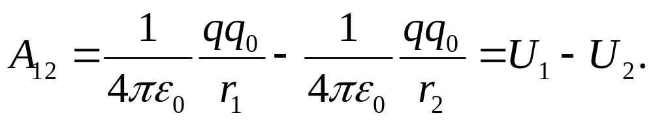
Электростатикалық өріс потенциалдық болып табылады.
Электростатикалық өріс күшінің жұмысын q зарядының өрісінің бастапқы және соңғы нүктелеріндегі q₀ нүктелік зарядтың потенциалдық энергиясының айырымы ретінде көрсетуге болады :
1 нүктесінен 2 нүктесіне орын ауыстырған q₀ зарядтың өріс күшінің жұмысы мына түрде де жазыла алады:
A₁₂=U₁- U₂=q₀(φ₁ - φ₂).

Slide 9
яғни бастапқы және соңғы нүктелердегі потенциалдарының айырмасын орын ауыстырған заряд шамасына көбейткенге тең. Электр өрісінің 1 және 2 нүктелерінің потенциалдарының айырмасы бірлік оң зарядтың өріс күшінің әсерінен 1 нүктесінен 2 нүктесіне орын ауыстырғанда істелетін жұмыс шамасымен анықталады.

Slide 10
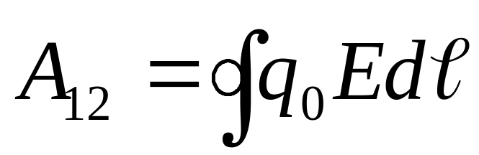
Сонымен қатар 1 нүктесіне 2 нүктесіне электростатикалық өріс күшінің әсерінен орын ауыстырған q₀ зарядтың жұмысы мына түрде беріле алады :

Slide 11
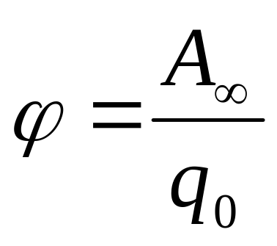
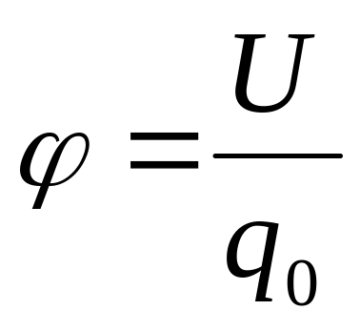
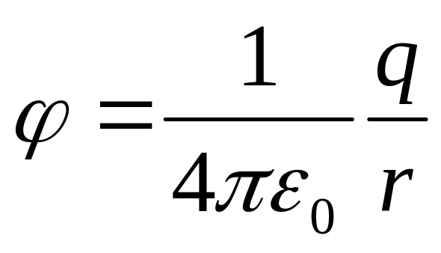
Электр өріс потенциалы

Slide 12
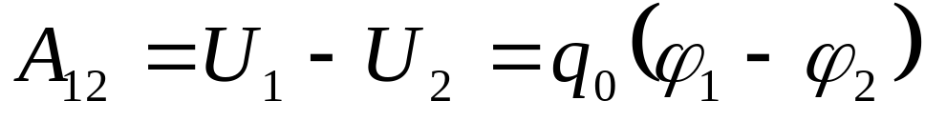
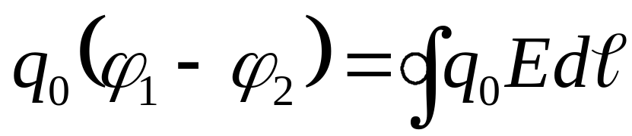
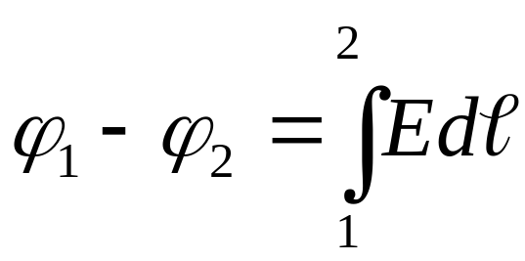
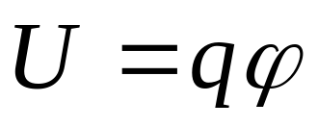
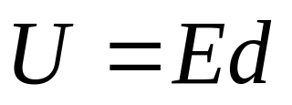
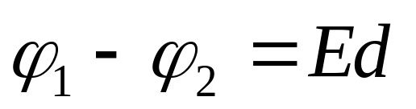

Slide 13
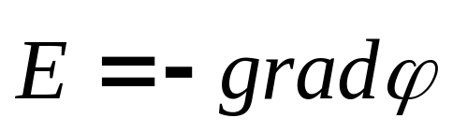
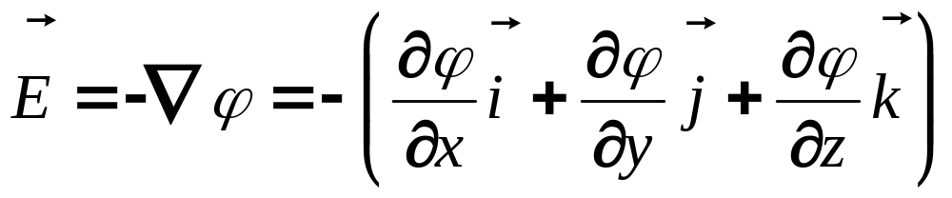
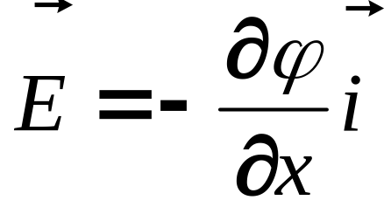
Электр өрісінің кернеулігі мен φ потенциал арасындағы байланыс.
Декарттық координат жүйесінде:
Егер өріс біртекті және Х осі бойымен бағытталса, онда:

Slide 14
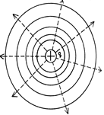

Электрстатикалық өрісті графиктік түрде күш сызықтары арқылы ғана емес эквипотенциалды беттер арқылы да кескіндеуге болады. Эквипотенциалдық беттер деп барлық нүктелерінің потенциалдары бірдей беттерді айтады. Егер өрісті нүктелік заряд тудырса, онда
$$φ=\frac{1}{4πε_{0}}\frac{q}{r}$$
формуласына сәйкес эквипотенциалдық беттер сфера түрінде болады
Нүктелік зарядтың күш сызықтары радиус бойымен бағатталғандығын айтқанбыз, яғни эквипотенциалдық беттер мен күш сызықтары өзара ортогональ болып келеді. Суретте күш сызықтары үзік-үзік сызықтармен жүргізілген. Эквипотенциалды беттердің жиілеуі (қоюлануы) потенциалдың мәнінің өзгеруіне сәйкес келеді. Зарядтан алыстаған сайын эквипотенциалдық беттер сирей береді. Эквипотенциалдық беттердің бағытын біле отырып күш сызықтарын жүргізуге болады немесе керісінше.

